Slide 1
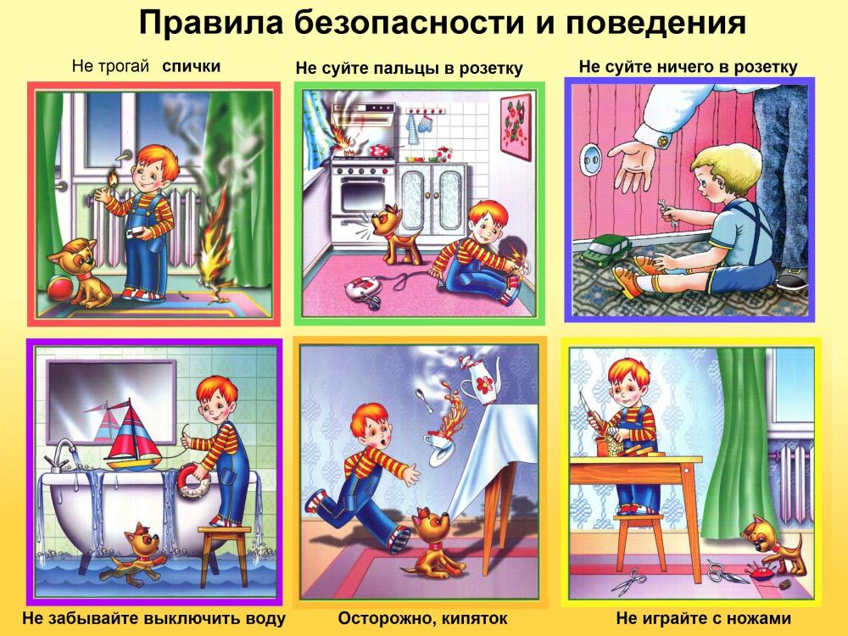
Мудрые советы

Slide 2
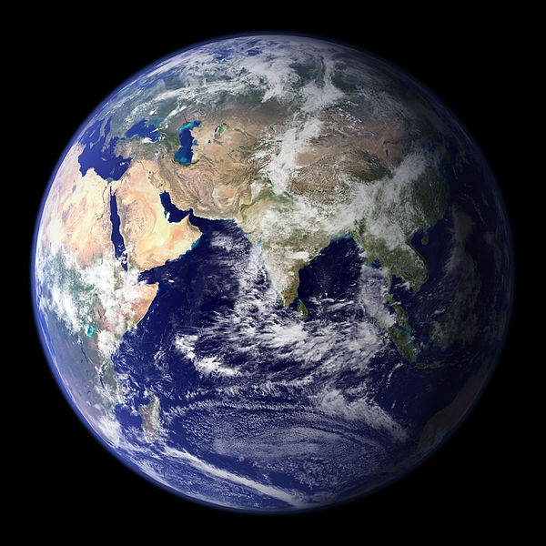
Наш мир.
Мир, в котором мы живем – замечательный, превосходный, он заставляет улыбаться, радоваться, он вдохновляет нас!!! Однако вокруг нас есть различные опасности.

Slide 3
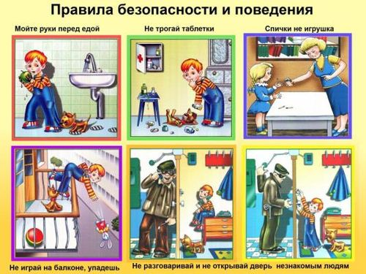
Правила
Много правил есть на свете,
Их должны запомнить дети!
В спички лучше не играть!
Дверь чужим не открывать!
Осторожность в гололед
От ушибов сбережет!
Для чего в саду забор,
На дороге светофор?
И, чтоб не было беды
Не шалите у воды!
Не бери без спросу нож!
И запомни, где живешь!
Про пожар, что нужно знать
И кого на помощь звать?
Ноль один, ноль два, ноль три
Ты запомни! И звони!

Slide 4
Незнакомец в доме.
Если позвонил звонок,
Посмотри сперва в глазок,
В гости кто пришел, узнай,
Но чужим - не открывай!
Если нет глазка, тогда:
«Кто же там?» - спроси всегда,
А не станут отвечать
-Дверь не надо открывать

Slide 5
Огонь
Ребята, вам твердят не зря: Играть со спичками нельзя! Огонь опасен, к сожаленью, Для всех людей без исключенья!
Его так трудно потушить -
Он может всё вокруг спалить!
И вот уже в огне - весь дом...
Опасны шалости с огнем

Slide 6
Электрический ток
Ты, малыш, запомнить должен:
Будь с розеткой осторожен!
С ней не должен ты играть,
Шпильку, гвоздь туда совать -
Дело кончится бедой:
Ток в розетке очень злой!!!

Slide 7
Высота
На балконе - так и знай!
-Ты на стулья не вставай,
На перила не взбирайся,
Низко не перегибайся
-Это может быть опасно:
Падать сверху так ужасно!!!

Slide 8
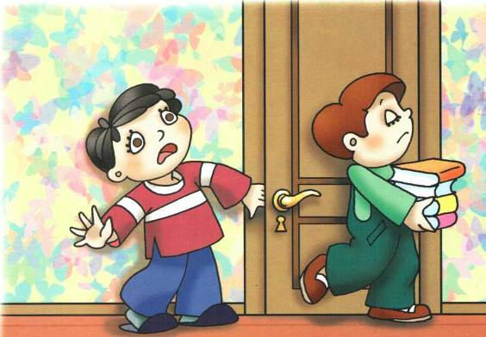
Двери
Дверь входную осторожно
Надо закрывать;
А иначе, друг мой, можно
Пальцы там прижать...
Будет больно - и польются Слезы в два ручья;
И тебя жалеть сбегутся
Все твои друзья.

Slide 9
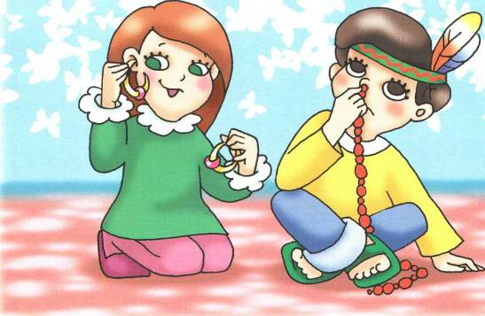
Мелкие предметы
В уши, нос нельзя совать
Мелкие предметы.
Могут там они застрять -
Помните про это!
И придется вас везти
К медикам в больницу!
Глупо так себя вести,
Просто не годится

Slide 10
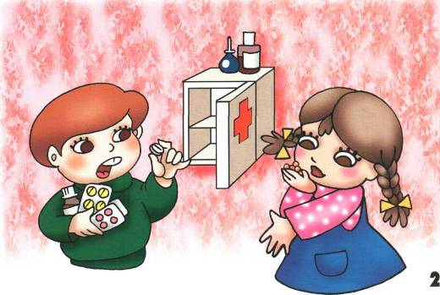
Лекарство
Пилюли и таблетки
Нельзя тайком глотать!
Об этом наши детки
Обязаны узнать.
Вот если заболеете,
Врача вам позовут,
То взрослые таблетку
Вам сами принесут.
Но если не больны вы,
Таблетки есть нельзя:
Глотать их без причины
Опасно вам, друзья.
Ведь отравиться можно:
В таких таблетках - вред!!!
Так будьте осторожны –
Живите много лет!!!

Slide 11
Бытовая химия
Много тюбиков и баночек
Есть в шкафах у наших мамочек.
В них хранятся средства разные,
К сожалению, опасные...
Кремы, пасты и таблеточки
Не берите в руки, деточки:
Эта бытовая химия
-Как отрава очень сильная!

Slide 12
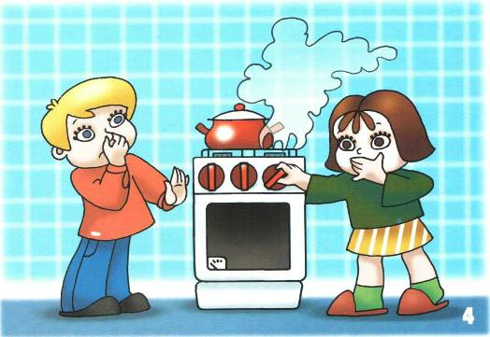
Газ
Если ты газ зажигать не умеешь,
Не подходи, иль потом пожалеешь...
Очень опасно к плите приближаться:
Может она загореться, взорваться...
Мама сама всё согреет и сварит,
Суп приготовит и чайник поставит.
Ты же, малыш, не спеши:
подрастешь –
Спичкой конфорку ты сам подожжешь!

Slide 13
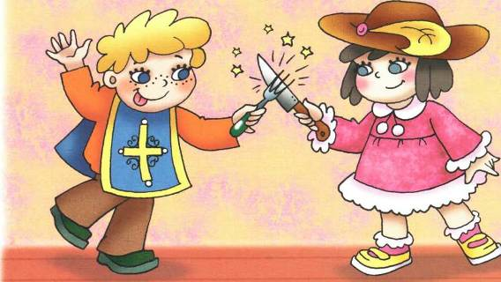
Острые предметы
Не играйте острыми
Вилками, ножами.
Ведь такой «игрушкой» просто
Что-нибудь поранить.
Будет больно, будет грустно,
Мама наругает...
Неужели вам игрушек
В доме не хватает

Slide 14
Горячая вода
Когда в кастрюле кипяток,
Не прикасайся
к ней, дружок,
И очень осторожен будь:
Ее так просто обернуть!
Поверь: кипящая вода
Была опасною всегда

Slide 15
Инструменты
Сынок хотел, как папа, стать
И начал гвоздик забивать;
Попал по пальцу молотком -
На рёв сбежался целый дом...
Малыш, запомни наш совет:
С тобой чтоб не случилось бед,
Еще немного подожди:
Сперва придется подрасти

Slide 16
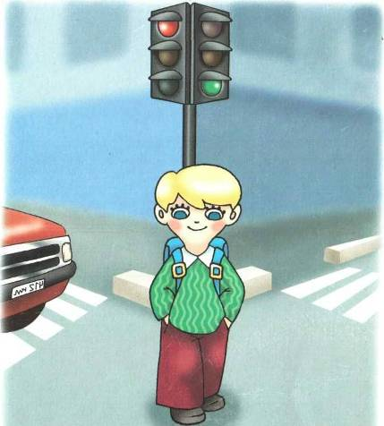
Дорога
Запомни, друг:
на красный свет
Через дорогу хода нет!
И будь внимателен
в пути:
Всегда на светофор гляди.
Коль осторожен пешеход -
То безопасен пешеход.

Slide 17
Соблюдайте правила безопасности и будьте здоровы!

